Slide 1
Armadaseilas hjem fra Middelgrunden
Dette er kun et forslag til mulige havner underveis. Skipperne avgjør selvsagt distanser og tidspunkt i forhold til værforhold og mannskap.

Slide 2
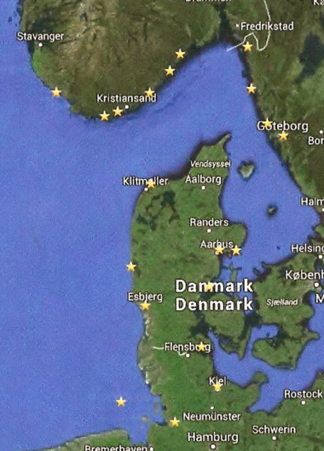
Forslag til seilingsplaner sommeren 2019
Skippere i samråd med armada bestemmer seilingsruten selvsagt !
Her er forslag til en mulig seilingsplan, eller steder som kan besøkes:
Middelgrunden
København
Varberg
Gøteborg
Marstrand
Smøgen
Strømstad
Tredalen
Verdens ende
Kragerø
Lyngør
Grimstad
Søgne
Hidra
Egersund
Tananger / Sandnes

Slide 3
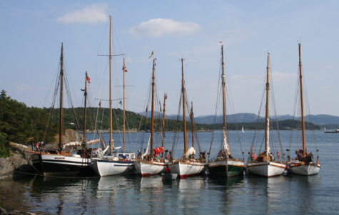
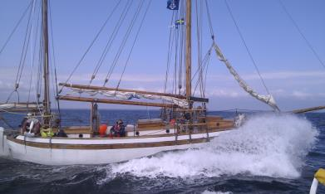
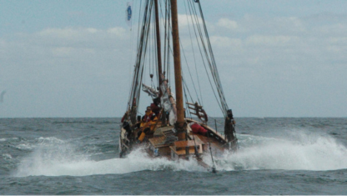
Armada seilas hjem fra Middelgrunden
Deltagende båter:
Makrellen
Havbraatt
Elisabeth
3 maxier (Hilde-Grete II- Ellen) fra Flekkerøy blir med fra Strømstad
Patruljebåter på sommerseilas blir med fra Kragerø
Flere….??

Slide 4
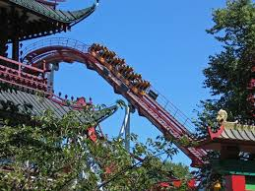
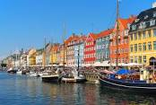
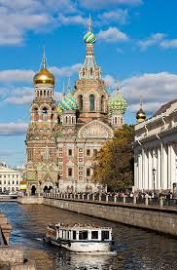
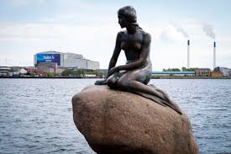
København avreise fredag 5.juli
Vi besøker hovedstaden selvfølgelig

Slide 5
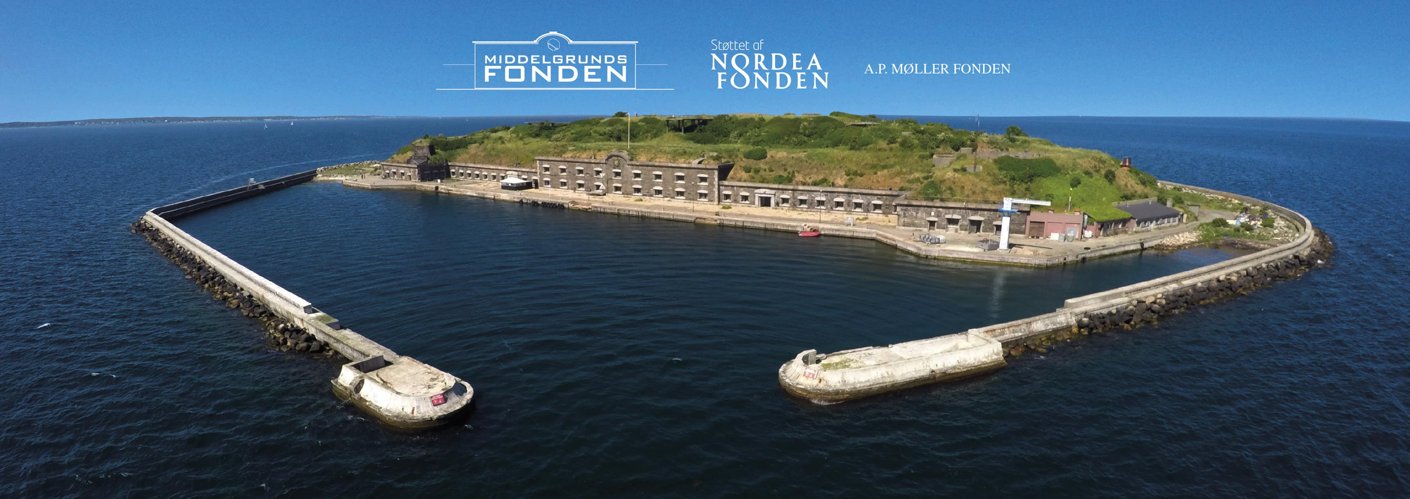
Middelgrundsfortet fredag 5.juli
Danske speidere sitt nye samlingsted åpner på våren, og vi besøker våre venner og utforsker øen…..

Slide 6
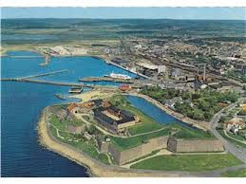
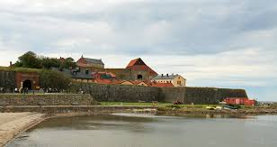
Varberg lørdag 6.juli
Varberg kan vi gjerne besøke…

Slide 7
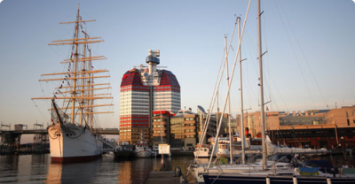
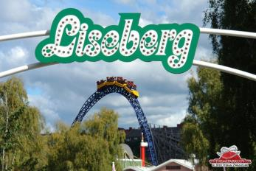
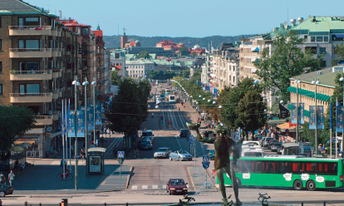
Gøteborg ankomst lørdag 6.juli avreise 8.juli
En fin seilas som ender i byen ved utløpet av Gøta elv.
Gjestehavn midt i byen, med vaskemaskiner og dusj.
Liseberg kan besøkes neste morgen….

Slide 8
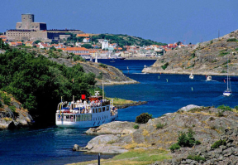
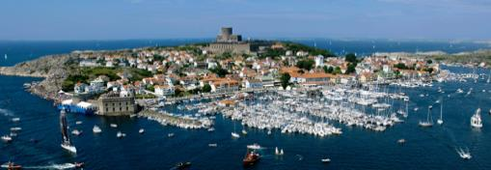
Marstrand tirsdag 9.juli
En travel og populær sommerby på Bohuslän kysten.
Stor gjestehavn med alle muligheter.

Slide 9
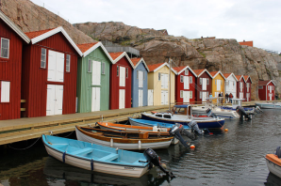
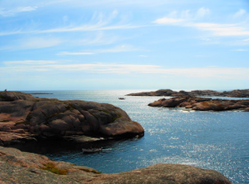
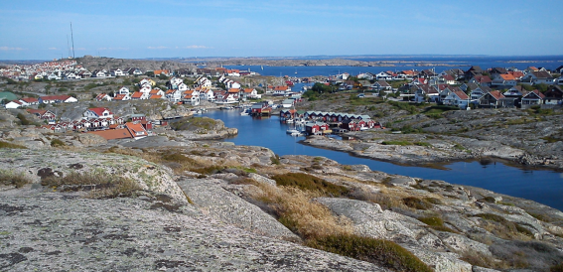
Smøgen onsdag 10.juli
En annen populær havn i skjærgården med yrende båtliv…
Det finnes mange alternative uthavner i området om vi ønsker det.

Slide 10
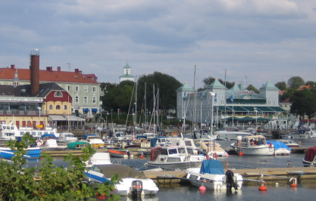
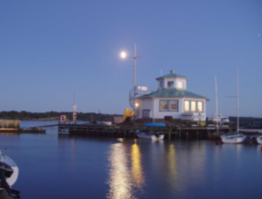
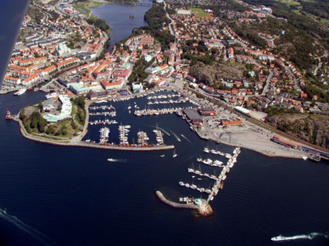
Strømstad torsdag 11.juli
Populær by med mange nordmenn på handletur.
Store kjøpesenter med grensehandel finner vi etter en busstur, om du vil.
Travel gjestehavn om sommeren.
Vi møter 3 patruljebåter fra Flekkerøy, som blir med videre !

Slide 11
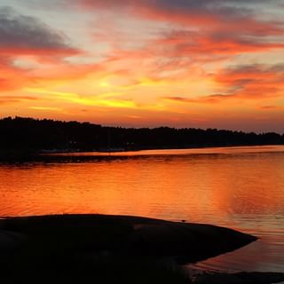
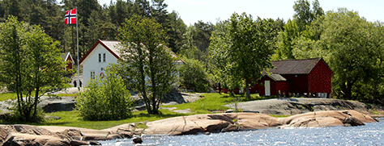
Tredalen ankomst torsdag 11.juli avreise lørdag 13.juli
NSF sitt leirsted besøker vi selvfølgelig !
Her kan vi tilby andre speidere å bli kjent med sjøspeiding…
Besøk av Tall ship race i Fredrikstad…….

Slide 12
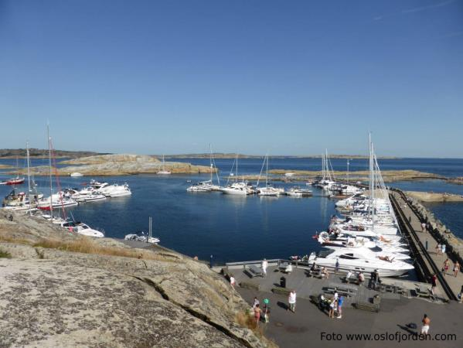
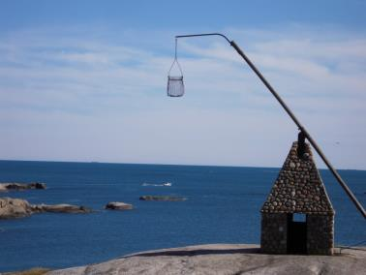
Verdens ende søndag 14.juli
.

Slide 13
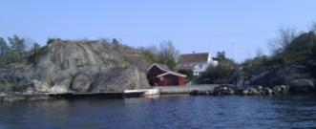
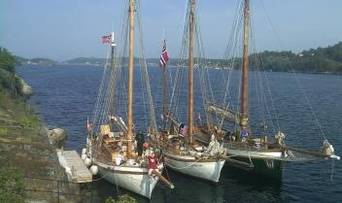
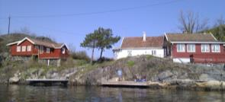
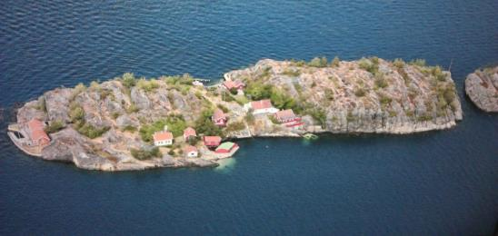
Nessundholmen, Kragerø ankomst søndag 14.juli avreise mandag 15.juli
Sigurd og Linda ønsker velkommen på holmen
Muligheten for å få servert god mat er tilstede….
Her ser vi hvordan ferielivet kan være…

Slide 14
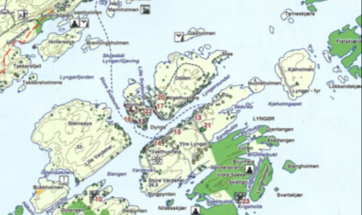
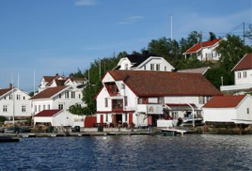
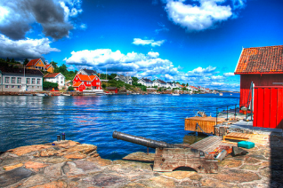
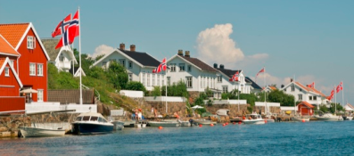
Lyngør tirsdag 16.juli
Lyngør er en gammel uthavn og et lite tettsted som ligger i Tvedestrand kommune i Aust-Agder fylke, omtrent midt mellom Risør og Tvedestrand. Tettstedet ligger fordelt over flere øyer

Slide 15
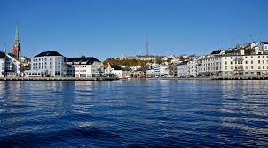
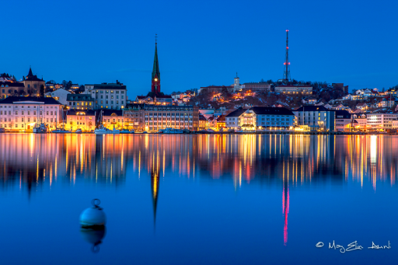
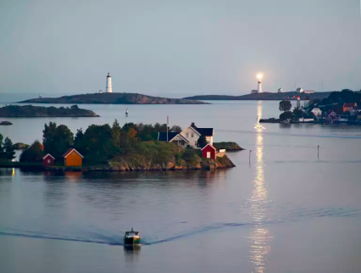
Arendal onsdag 17.juli
Vi pynter opp i pollen….

Slide 16
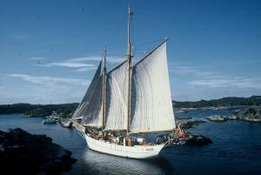
Grimstad torsdag 18.juli
Sjarmerende sørlandsby
Gjestehavn med vaskemaskin, dusj og toalett

Slide 17
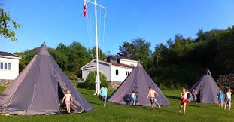
Randøya fredag 19.juli
Her ble det arrangert sjøspeiderleir for 2 år siden, vi ser om naturen ble tatt godt vare på av oss…..

Slide 18
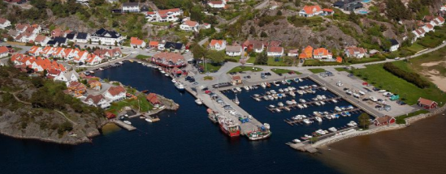
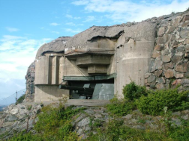
Søgne lørdag 20.juli
Felles grillaften sammen med sørlendingene
Vestlendingene fortsetter ferden videre sammen

Slide 19
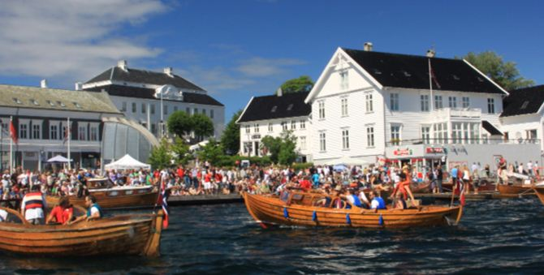
Farsund søndag 21.juli
Farsund kan være en havn underveis….

Slide 20
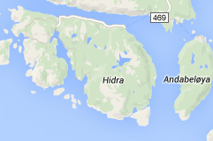
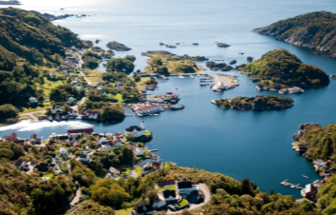
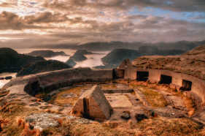
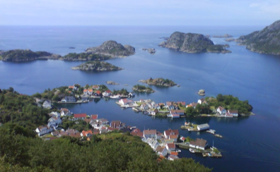
Hidra mandag 22.juli
Hidra byr på havnene; Rasvåg og Kirkehamn
Fottur til Høgåsen med fantastisk utsik, fra Kirkehamn

Slide 21
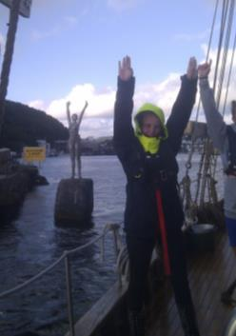
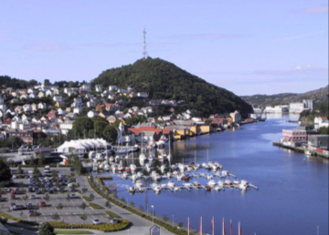
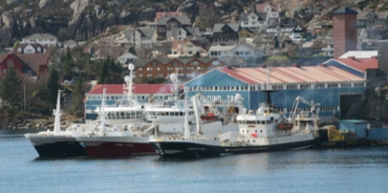
Egersund tirsdag 23.juli
«okka by»
En levende fiskerihavn.
Siste havn før vi passerer Jæren på vei hjem.

Slide 22
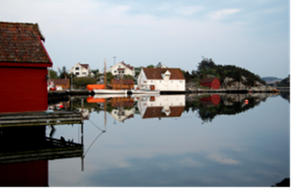
Tananger / Stavanger ankomst tirsdag 23.juli
Når du har denne utsikten vet du at vi har kommet trygt i havn.
Alle deltagere klargjør fartøyet etter seilasen.
Du har utvidet minneboken din…

